Slide 1
Изготовление керамического панно «Деревенский Пейзаж»
Подготовила открытый урок по лепке преподаватель МБОУ ДОД «ДХШ»
г. Ярцево Смоленской обл.
Синкевич Татьяна Васильевна

Slide 2
Инструменты , материалы :
скалки шликер (жидкая глина)
нож кисть
стек глина
металлическая сетка трафареты
2 разнофактурные ткани

Slide 4
Раскатываем скалкой пласт

Slide 5
Отминаем фактурную ткань на глине скалкой

Slide 6
По трафарету вырезаем форму панно

Slide 7
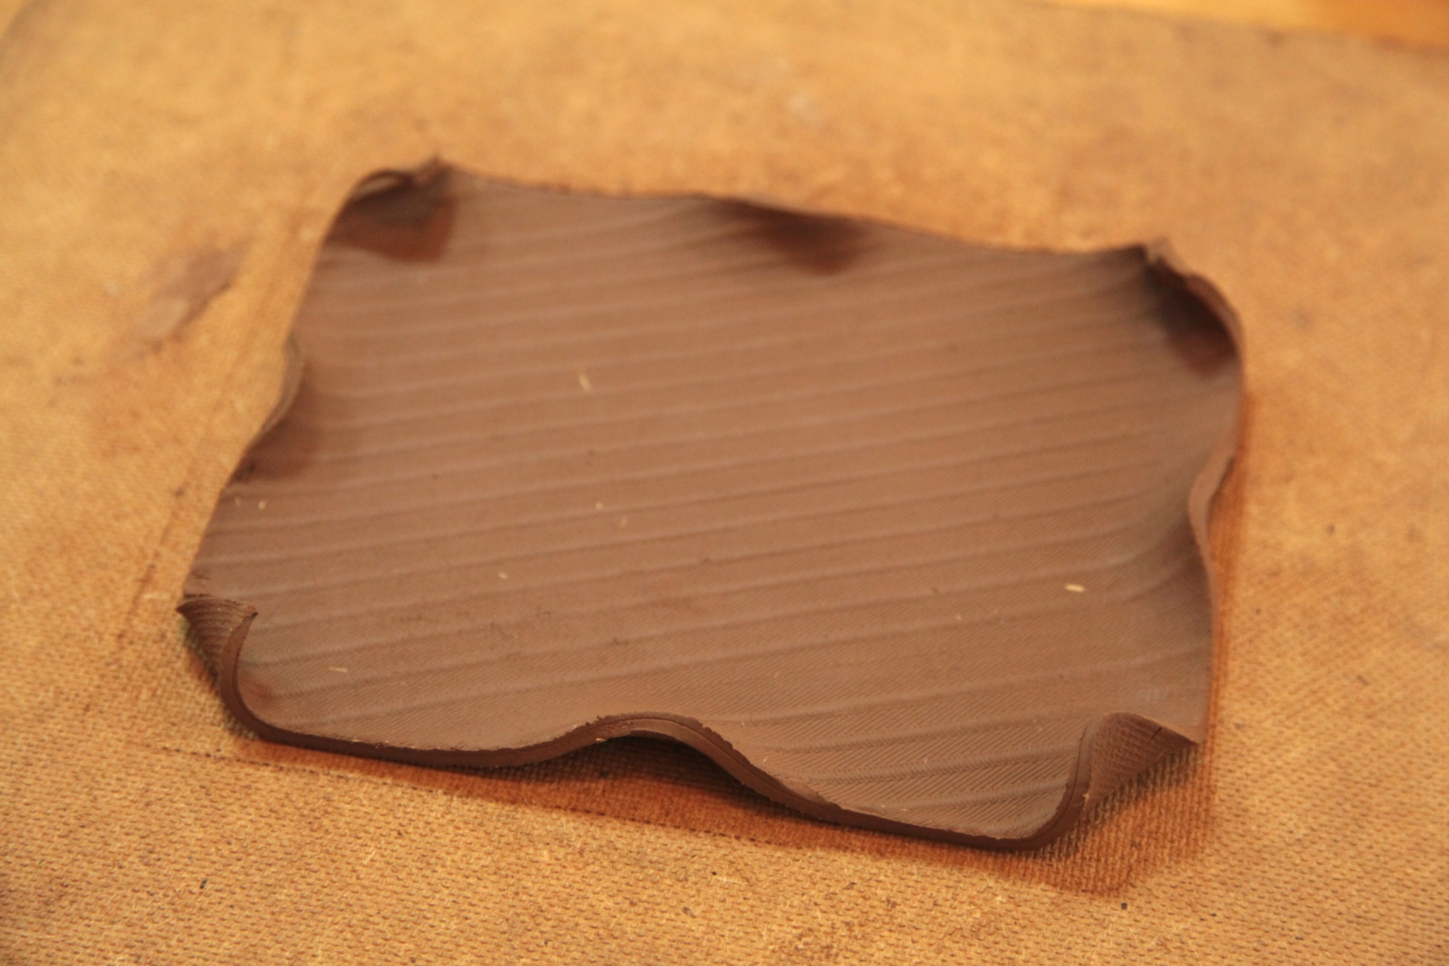
Загибаем края

Slide 8
Раскатываем узкий пласт и отминаем вторую ткань

Slide 9
Землю формируем из фактурной полоски , сажая её на шликер

Slide 10
Из пласта по трафарету вырезаем домик и крышу

Slide 11
С помощью стека изготавливаем домик

Slide 12
Домик устанавливаем на землю соединяя шликером

Slide 13
Наносим шликер на места будующих деревьев

Slide 14
Через металлическую сетку продавливаем кусочек глины

Slide 15
Изображаем на панно деревья

Slide 16
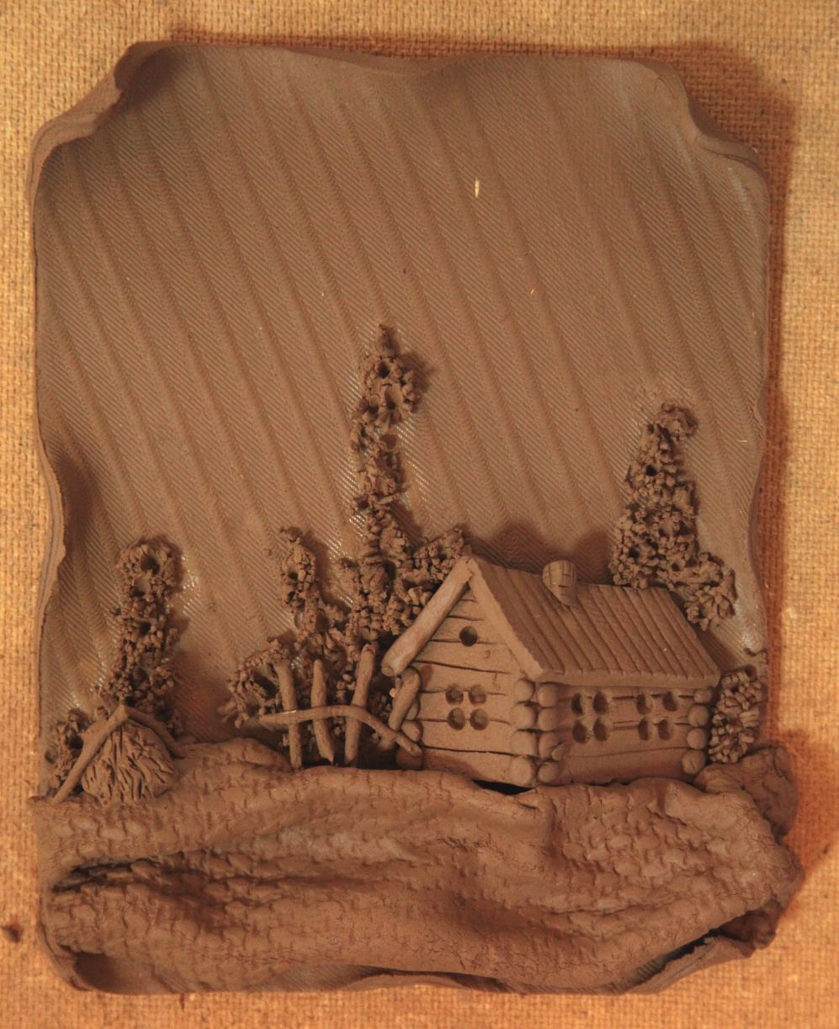
Добавляем стожок и из жгутиков заборчик

Slide 17
Завершение работы :
На переднем плане выполняем кустики ,
камешки .
В небе стекой изображаем птичек.
Делаем два отверстия для петли из льняной нити.
Работа закончена.

Slide 18
Панно «деревенский пейзаж»

